Slide 1
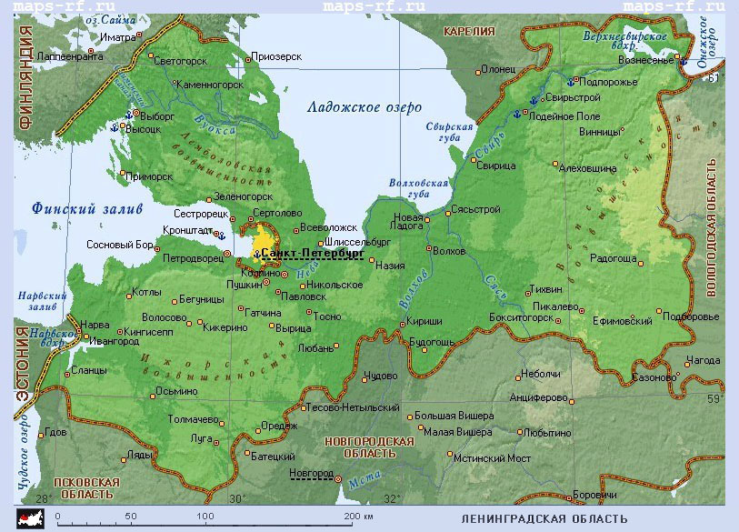
Животный мир Ленинградской области глазами детей.
Воспитатель ГБДОУ №24
Курортного района
Пирогова Маргарита Евгеньевна
Санкт-Петербург.
2020г.

Slide 2
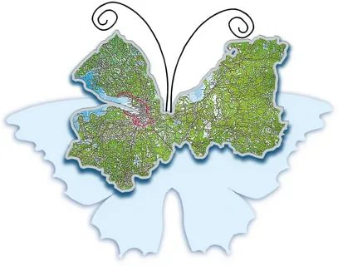
Ленинградская область занимает значительную часть страны, её территория огромна. До настоящего времени в Ленинградской области сохранились уникальные места, не тронутые человеком и цивилизацией.
В течение недели дети знакомились с животными, обитающими в лесах Ленинградской области, их образом жизни, средой обитания, похожестью и различием, повадками и предпочтениями в питании. Это - соболь, норка, выдра, волк, лисица, медведь, рысь, выдра, енотовидная собака, барсук, росомаха.
Итогом ознакомительной недели с животными нашего края стали рисунки ребят, в которых они изобразили наиболее понравившихся им зверей. В работе дети использовали цветные карандаши, восковые мелки и фломастеры.
Итак, друзья, отправляемся на выставку!

Slide 3
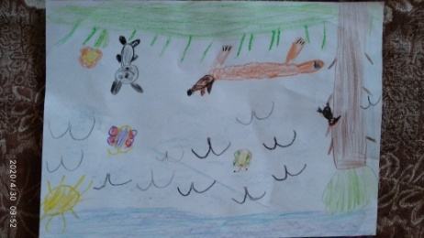
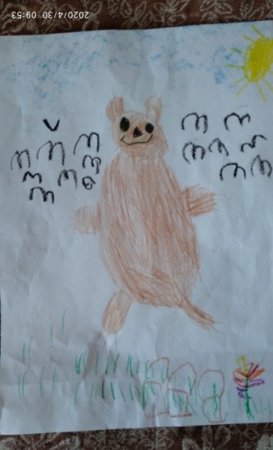
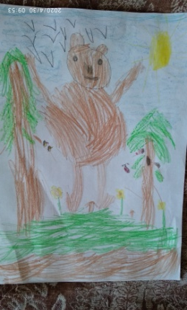
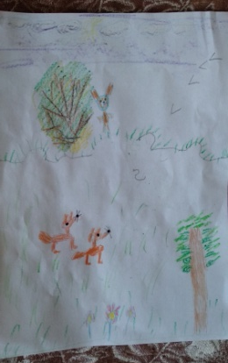
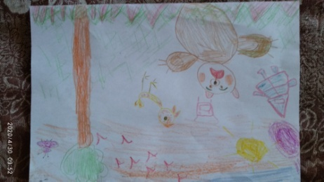
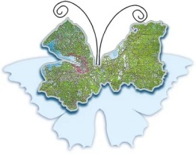
На нашей картинной галерее представлены работы ребят
из дошкольных учреждений № 14, 24, 26, 28.
ольха
Соня Копань. 6 лет
Ярослав Бурдин. 5 лет
Гоша Соколов. 6 лет
клён
вяз
Соня Сманцерева. 6 лет
Даня Петров. 6 лет

Slide 4
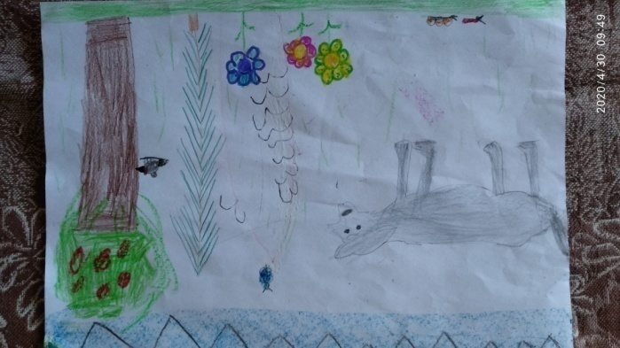
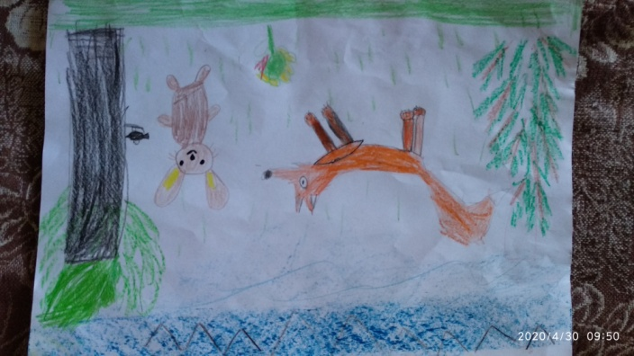
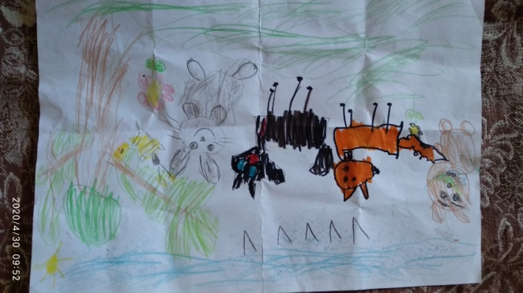
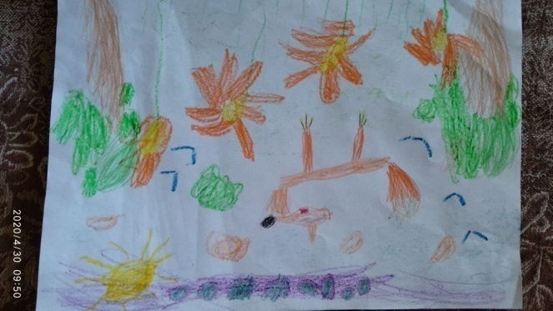
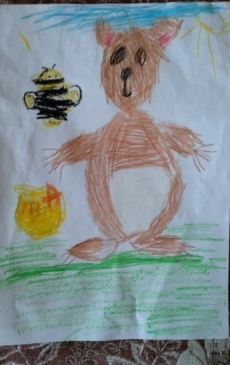
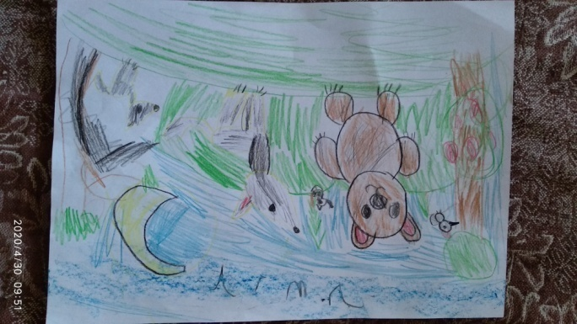
Кира Лазурко. 6 лет
Рита Тушкова. 5 лет
Лиза Щёлокова. 5 лет
Ева Левчук. 5 лет
Ярослав
Сидорук. 5 лет

Slide 5
Спасибо за внимание!

